Slide 1
SÜT ÜRÜNLERİNDE DUYUSAL DEĞERLENDİRME
Prof. Dr. EBRU ŞENEL

Slide 2
Gıda kalitesi;
tüketicinin tercihinde rol oynayan,
her biri ayrı ayrı ölçülüp kontrol edilebilen,
söz konusu gıdayı diğerlerinden ayırt etmeye yarayan karakteristiklerin bileşimi olarak tanımlanmaktadır.
Gıdaların kalite özelliklerinin belirlenmesinde;
fiziksel,
kimyasal
mikrobiyolojik yöntemler kullanılmaktadır.

Slide 3
Gıda Kalite Karakteristikleri;
Kantitatif karakteristikler (ekonomik açıdan önemli olan)
Gizli karakteristikler (sağlık açısından önemli olan)
Duyusal karakteristikler (tüketicilerin duyuları ile değerlendirilebilen)
Gıdaların duyusal özellikleri, bir ürünün tekrar alınabilmesi için tüketici tarafından kabul edilebilirliğini ve tercihini etkileyen en önemli kriterlerden biridir.

Slide 4
GÖRÜNÜŞ
Gıdaların duyusal kalite karakteristikleri açıklayan Kramer Çemberi
(Kramer ve Twing, 1984)
Renk, Boyut Şekil
viskozite
kıvam
kusur
LEZZET
Tat Aroma
Doku
KİNESTETİK

Slide 5
1. Görünüş Özellikleri
Görünüş bir gıdanın tüketici tarafından değerlendirilmesinde ilk etkiyi oluşturan bir ürünün satın alma ve tüketme kararını etkileyen en önemli duyusal kalite özelliğidir.
Optik özellikler; Bu grupta yer alan başlıca özellikler renk, parlaklık, yarı geçirgenlik, tekdüzelik ve görsel lezzettir.
Renk; ışığın spektral dağılımından oluşan görsel bir özelliktir. Tüketici, gıdaların belirli renkte olmasını ister. Domates kırmızı, limon sarı, tereyağı sarı, et kırmızı olarak algılanır. Bir gıdanın ilk kalite kontrolü rengine bakılarak yapılır.
Parlaklık, gıdanın yüzeyinde gözlenen renk ile tazelik imajını etkileyen ve albeni kazandırması nedeni ile gıdaların satın alınmasını olumlu yönde etkileyen görsel bir özelliktir.

Slide 6
Yarı geçirgenlik; opaklık derecesi olarak da bilinmekte olup özellikle bira, jöle, elma püresi, reçel gibi gıdalar için önem taşımaktadır.
Tekdüzelik; homojen görünümdeki gıdalar tüketici tarafından daha çok tercih edilmektedir.
Görsel lezzet; görünüşten beklenen lezzet olarak tanımlanabilmektedir.

Slide 7
Fiziksel şekil özellikleri; gıdaların boyut-şekil, yüzey dokusu ve görsel kıvam özellikleridir.
Boyut ve şekil özellikleri; genel olarak, uzunluk, kalınlık, genişlik, partikül büyüklüğü, geometrik şekil ve parçacık dağılımı olarak adlandırılmaktadır.
Yüzey dokusu; yüzeyin düzgünlüğü, pürüzlülüğü, ıslak veya kuru görünmesi gibi karakterleri içermektedir.
Görsel kıvam özelliği, Örneğin yoğurt gibi gıdaların akışkanlık
özellikleri görsel kıvamları oluşturmaktadır.

Slide 8
Sunuş şekli özellikleri: Bu grupta yer alan başlıca özellikler ürün tanımı, ambalaj, ışıklandırma ve kontrast karakteristikleridir.
Ürün tanımı açısından; raftaki ürünün ve üretici firmanın isimlerinin kolaylıkla okunması ve ürünün fiyatının belirtilmiş olması önem taşımaktadır.
Ambalaj açısından; özellikle etiket dizaynı, ambalajın gıdayı bozulmalara karşı koruyucu özelliği taşıması, kullanım kolaylığı, kirli olmaması ve albenisi satın almayı etkileyen faktörlerdir.
Işıklandırma; bir gıdanın rengi aydınlatmada kullanılan ışığa bağlı olarak değişmektedir. Raftaki gıdaların taze görünümünü belirginleştirecek bir aydınlatma sisteminin kullanılması satın almayı olumlu yönde etkilemektedir.

Slide 9
2. Doku Özellikleri
Görünüşte sonra algılanan doku, dokunma-hissetme duyularıyla ilişkili özelliklerdir.
Parmak hissi dokusal özellikler; sertlik, yumuşaklık ve sululuk özellikleridir.
Sertlik; parmaklar arasında gıdayı sıkıştırmak suretiyle uygulanan fiziksel kuvvete karşı algılanan histir.
Yumuşaklık; fiziksel sıkıştırma sonucu algılanan gevşek, yumuşak histir.
Sululuk; parmağımızı yada kaşığı bastırdığımızda gıdadan serbest hale geçen su sızması ile gözlenmektedir.

Slide 10
Ağız hissi dokusal özellikler;
Çiğnenebilirlik; dişler arasıda uygulanan sıkıştırma ve kesme kuvevtine karşı gıdadan algılanan direnç.
Liflilik; dişlerin kesme kuvvetinden sonra ağızda parçalanmayan kalıntı
Tanelilik ve pütürlülük; çiğneme sırasında ağızda hissedilen kum veya sert sıkışmış materyal parçacıklar.
Unluluk; nişasta ve benzeri materyalin sıvaşkan özelliği ağzın içini kaplaması
Yapışkanlık; yapışkan ve sıvaşkan özellikteki gıdaların ağızda bıraktığı his

Slide 11
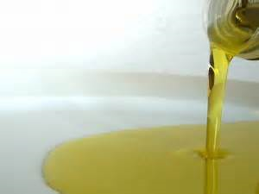
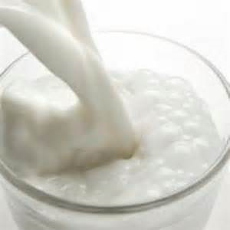
Viskozite ve Kıvam
Görünüş ve doku özellikleri arasında yer alır.
Viskozite, homojen yapıda ve Newton tipi sıvı gıdaların akışkanlığa karşı gösterdiği direnç olarak ifade edilir. Yükleme hızı (deformasyon hızı) ile kayma gerilmesi arasında doğrusal bir orantı bulunduran akışkanlar Newton tipi akışkanların viskoziteleri sıcaklık ve basınç ile değiştirilebilir.
Ayran, sıvı yağlar ve meyve suları bu grupta yer alır.

Slide 12
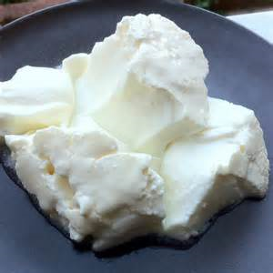
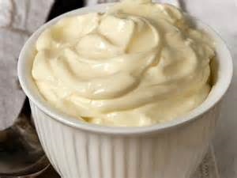
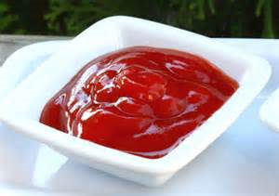
Kıvam; fiziksel olarak heterojen yapıda, Newton tipi olmayan yarı katı gıdaların akışkanlığa karşı gösterdikleri direnç olarak ifade edilir. Deformasyon hızı ve kayma gerilmesi arasındaki oran doğrusal değildir. Bir başka deyişle viskozitesi sabit olmayan akışkanlar Newton tipi olmayan akışkanlardır.
Yoğurt, domates salçası, mayonez, ketçap, jöle bu grupta yer alan gıdalardır.

Slide 13
3. Lezzet
Tat ve koku algılarının birleşimi olarak ifade edilir. Lezzet; ağıza alınan gıdanın çiğnenmesi sırasında çıkan uçucu bileşenlerin burun ve yutak arka kısmında bulunan ve burun kanalına açılan kısımdan algınlanan
koku bileşenleri ile dil üzerinde çözünen, uçucu olmayan bileşenlerin algılanması ve bunlara sıcaklık, soğukluk acı hissi gibi somatosensorik algıların eşlik etmesi sonucu oluşan ortak algıya denir.

Slide 14
Kusur
Duyusal olarak hem görünüş hem de lezzeti etkilediğinden Kramer çemberinde lezzet ile görünüş arasında yer alır. Gıdayı oluşturan özelliklerden birinin eksikliği ve çeşitli sebeplerle (ürünün işlenmesi, depolanması, kontaminatların varlığı vb.) gıdanın bütünlüğünü bozacak herhangi bir etki sonucunda oluşabilir.

Slide 15
II. DUYUSAL DEĞERLENDİRMENİN TANIMI
Genel olarak; gıdaların çeşitli özelliklerini özelliklerini duyu organları vasıtasıyla görme, koklama, tatma, dokunma veya işitme duyularının tepkilerini oluşturan, ölçen, analizleyen ve yorumlayan bir disiplin olarak tanımlanmaktadır (Altuğ ve Elmacı 2011).
Duyusal değerlendirmenin aşamaları;
Tepkinin oluşturulması (örneklerin hazırlanması, sunumu, değerlendirme koşulları vb.)
Ölçüm (ürün özellikleri ile duyu organları arasındaki ilişkiyi sayısal verilerle ifade edebilecek uygun duyusal analiz)
Analiz (elde edilen verilerdeki varyasyonların istatistik analizi)
Sonuçların yorumlanması/değerlendirilmesi

Slide 16
Duyusal Değerlendirmenin Amaçları
Bir ürün için kabul edilebilirliği veya reddi için ölçülebilir standartlar oluşturmak
Yeni veya mevcut bir ürünü geliştirmek ve tüketilebililiğini ölçmek
İstenmeyen özelliklere sahip ürünlerinin ayırımı
İki veya daha fazla ürün arasında algılanabilen herhangi bir duyusal farklılığın saptanması
Duyusal özelliklerde hangi farklılıkların tanımlanabilir ve ölçülebilir olduğunun belirlenmesi
Ürünün raf ömrünü belirlemek amacıyla depolama ve olgunlaşma süresince değişimini / gelişimini takip etmek

Slide 17
Duyusal Algılama
Algılama UYARI- YANIT tepkisini ölçümüdür.
Duyu organlarına yapılan uyarı ile başlar.
Yanıt tipinin en erken ve en az olgunlaşmış şekli sezme/yakalama olup "Mutlak eşik" tanımlanır.
Farklılaşma eşiği; bir maddenin derişimindeki en düşük düzeyde değişimin algınlanmasıdır.
Tanıma eşiği; bir bileşenin doğru olarak tanımlanabildiği en düşük konsantrasyondur.
Daha gelişmiş yanıt şekli, ayırtetme, en gelişmiş şekli derecelendirmedir.

